Slide 1
背景：在交换机端口上经常划分为多个队列，例如有优先级队列，轮询队列等；其中有一些队列调度算法会为每个队列划分不同的固定带宽。
问题分析：
1.对于某些队列带宽分配过大，造成资源浪费
2.对于某些队列带宽分配不足，队列数据包不断累积，造成拥塞，导致队列内数据包RTT时延很高，无法满足需求
3.存在短时间内某队列涌入大量数据包的突发情况，由于固定带宽的限制，导致无法及时处理，造成严重拥塞甚至丢包
队列1,带宽：d1
队列2,带宽：d2
端口X
网络链路
队列3,带宽：d3
.
.
.
队列n,带宽：dn

Slide 2
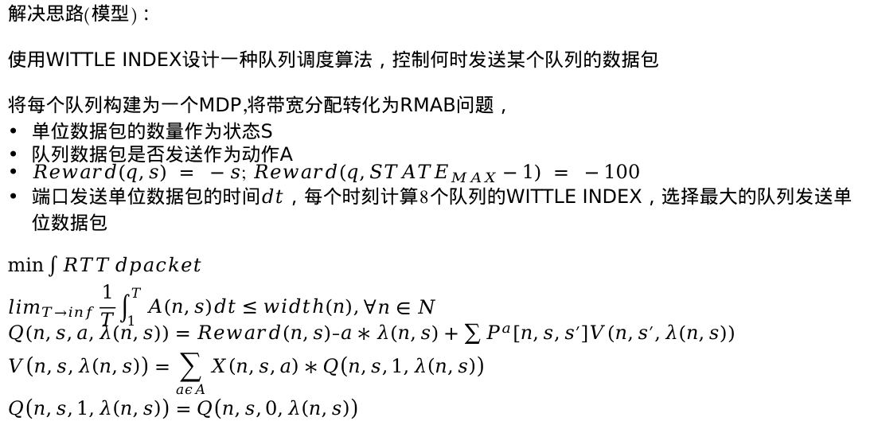
解决思路(模型)：
使用WITTLE INDEX设计一种队列调度算法，控制何时发送某个队列的数据包
将每个队列构建为一个MDP,将带宽分配转化为RMAB问题，
单位数据包的数量作为状态S
队列数据包是否发送作为动作A
$Reward(q,s) = −s$; $Reward(q,STATE_{MAX}−1) = −100$
端口发送单位数据包的时间$dt$，每个时刻计算8个队列的WITTLE INDEX，选择最大的队列发送单位数据包
$min\int{RTT}dpacket$
$$\lim_{T→inf}\frac{1}{T}\int_{1}^{T}{A\left(n,s\right)dt≤width\left(n\right),}∀n∈N$$
$Q\left(n,s,a,λ(n,s)\right)=Reward\left(n,s\right)$-$a∗λ(n,s)+\sum{P^{a}\left[n,s,s^{′}\right]V(n,s^{′},λ(n,s))}$
$$V\left(n,s,λ\left(n,s\right)\right)=\sum_{aεA}{X\left(n,s,a\right)∗Q\left(n,s,1,λ\left(n,s\right)\right)}$$
$$Q\left(n,s,1,λ\left(n,s\right)\right)=Q\left(n,s,0,λ\left(n,s\right)\right)$$

Slide 3
Simulation:
Queuenum = 8
STATE_MAX = 20
队列数据包到达速率：
[0.02534504,0.13369194,0.09386043,0.01754024,0.17004173,0.2459021,0.03012342,0.0451653 ]
单位时间接收数据包期望 E = 0.7616702
设置运行时间5000s
队列[5]在3000s-3500s内，每单位时间会以0.15的概率突然多收到三个单位的数据包
该时间内，单位时间接收数据包期望 E = 1.21167
由数据包处理速率可知，在500s内8个队列（期望）累计数据包105.835个，但总体容量为20*8 = 160个，理论上不会出现丢包情况，但实际中有概率发生丢包
每1000s统计一次个丢列带宽利用率

Slide 4
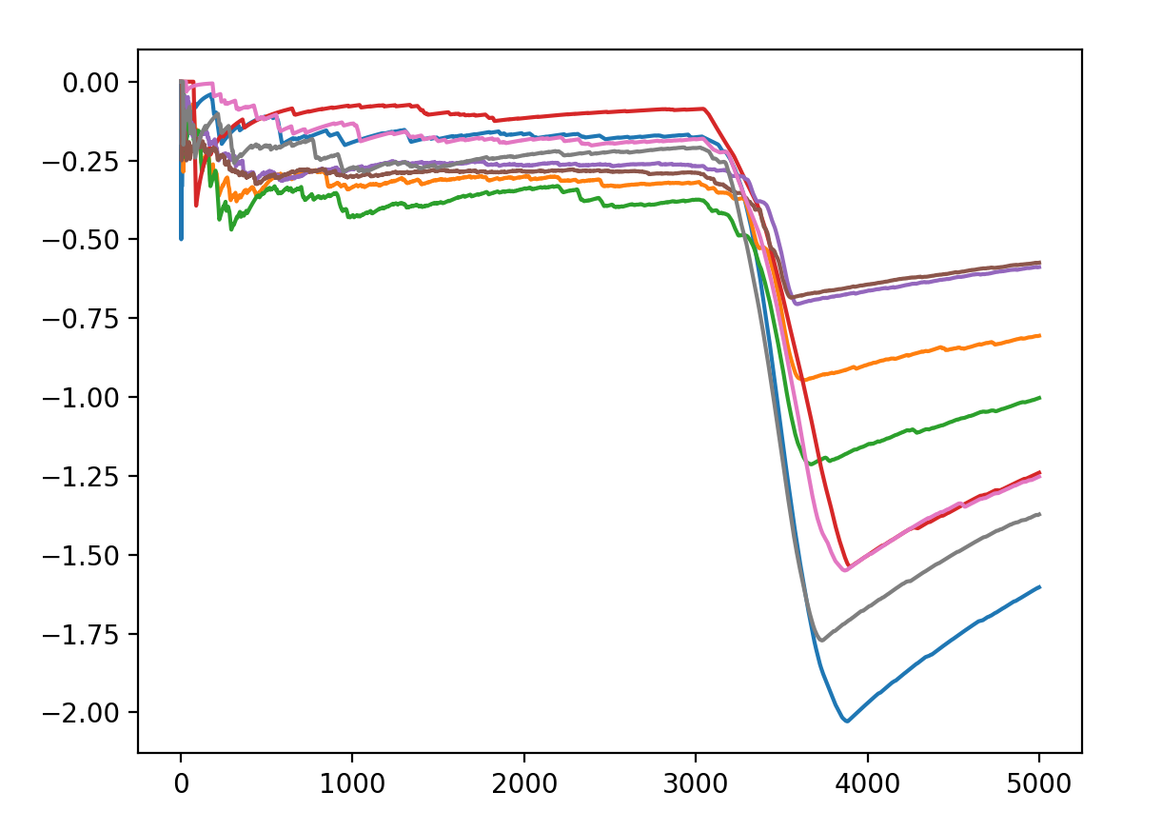
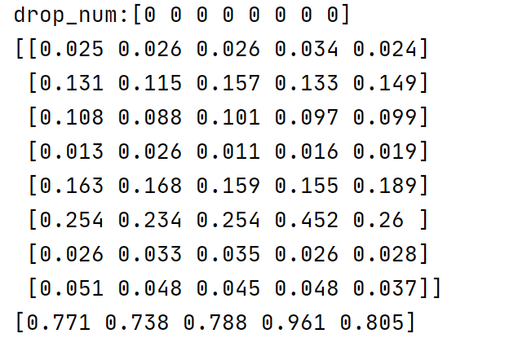
simualtion1

Slide 5
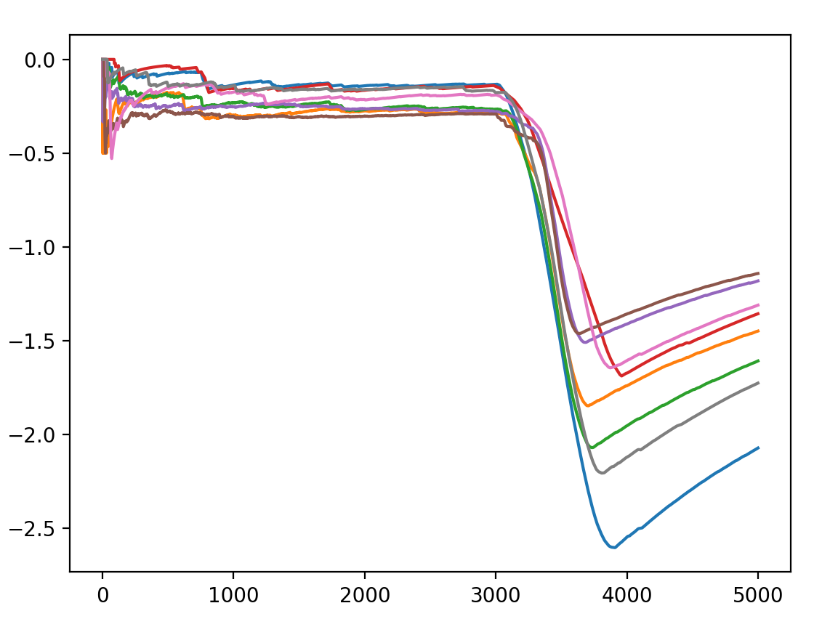
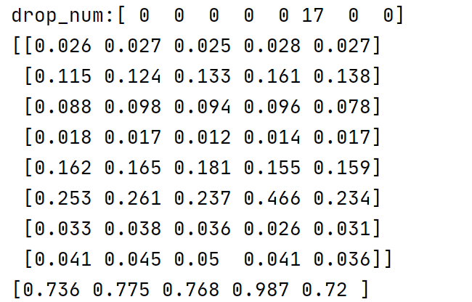
simulation4

Slide 6
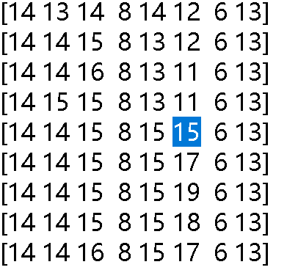
分析：
仿真中一个单位状态可以是多个数据包，例如32、64、100等，但是处理时间以单位状态的变化时间，即发送XX个数据包的时间。
数据包发送速率（1）大于8个队列数据包到达率之和（0.76），通过WITTLE INDEX策略选择队列发送，使得队列保持一个非常低的排队长度。
从各个队列的WITTLE INDEX值来看，这种策略对于低到达率的队列调度不友好；
在短时间内某队列数据包爆发到达，使得无法及时发送到达的大量数据包，造成累计，当严重情况下（超过队列容量）出现丢包情况，例如SIMULATION4,其第六个队列出现了17个丢包，经分析，总容量为160，而500s内理论数据包累计为105左右，不应该出现丢包情况；实际经过分析，17个丢包都出现在丢五个队列，由于单个队列容量只有20，短时间内单队列数据包到达率大于总处理能力。如下，3个单位时间内队列五到达8个以上的单位数据包，而处理能力只有3，因此队列很快排满，造成丢包

Slide 7
存在的问题：
Reward的设置比较随意
长时间带宽限制没有考虑（该算法有点像优先级调度算法，不过队列优先级随着队列状态变化，没有考虑长时间带宽限制）
扩展想法：
拥塞和Reward 之间的映射
上述的队列调度从本质上来讲并不能更改数据包的路由路径，能不能把RMAB应用到路由选择上，比如两个节点之间存在多个多条路径，对数据包路由时选择收益最大的路径（其余路径动作为0）

